Slide 1
Dispositivos periféricos y plataformas para la interacción digital
Felipe Roa
Santiago Gaete
Escuela d3e Diseño, UDP.

Slide 3
¿Qué estamos viendo?

Slide 4
FENÓMENO FÍSICO
≠
EXPERIENCIA PERCEPTUAL

Slide 5
El mundo no viene etiquetado

Slide 6
El mundo no viene etiquetado
"rojo", "frío", "fuerte", "cerca", "ruidoso", "suave"
son maneras mediante las cuales organizamos nuestra experiencia.

Slide 7
Sentir antes de sensar
Cuerpo humano
Mundo/Entorno
Estímulo
Cuerpo/Sentidos
Percepción
Interpretación
Significado
Acción

Slide 8
Sentir antes de sensar
Cuerpo humano
Máquinas
Mundo/Entorno
Mundo/Entorno
Estímulo
Fenómeno físico
Cuerpo/Sentidos
Sensor
Percepción
Señal
Interpretación
Interpretación
Significado
Decisión
Acción
Acción

Slide 9
Sentir antes de sensar
¿Son los procesos equivalentes?
Notes:
Una cámara puede registrar información asociada a aquello que nosotros denominamos rojo, pero eso no significa que experimente el rojo.
Un termistor puede registrar temperatura, pero no siente frío.
Un micrófono puede transformar variaciones de presión en una señal eléctrica, pero no necesariamente escucha.
Y un algoritmo puede clasificar una imagen como "chair: 97%", pero eso no implica que tenga nuestra experiencia corporal y cultural de lo que significa una silla.

Slide 10
Sentir antes de sensar
Fenómeno
Representación
Algo ocurre en el mundo
Construimos una forma de describir ese algo
Percepción
Interpretación
Un organismo posee características para relacionarse con ese algo
Le atribuimos significado
Notes:
Una cámara puede registrar información asociada a aquello que nosotros denominamos rojo, pero eso no significa que experimente el rojo.
Un termistor puede registrar temperatura, pero no siente frío.
Un micrófono puede transformar variaciones de presión en una señal eléctrica, pero no necesariamente escucha.
Y un algoritmo puede clasificar una imagen como "chair: 97%", pero eso no implica que tenga nuestra experiencia corporal y cultural de lo que significa una silla.

Slide 11
Fenomenología de la percepción
¿Percibir es solo recibir información del medio?

Slide 12
Fenomenología de la percepción
¿Percibir es solo recibir información del medio?
¿Podemos separar completamente percepción y cuerpo?

Slide 13
Fenomenología de la percepción
Nuestra experiencia del mundo es corpórea y situada
Notes:
Una cámara puede registrar información asociada a aquello que nosotros denominamos rojo, pero eso no significa que experimente el rojo.
Un termistor puede registrar temperatura, pero no siente frío.
Un micrófono puede transformar variaciones de presión en una señal eléctrica, pero no necesariamente escucha.
Y un algoritmo puede clasificar una imagen como "chair: 97%", pero eso no implica que tenga nuestra experiencia corporal y cultural de lo que significa una silla.

Slide 14
Fenomenología de la percepción
Nuestra experiencia del mundo es corpórea y situada
No observamos el mundo desde fuera, estamos inmersos corporalmente a él.
Notes:
Una cámara puede registrar información asociada a aquello que nosotros denominamos rojo, pero eso no significa que experimente el rojo.
Un termistor puede registrar temperatura, pero no siente frío.
Un micrófono puede transformar variaciones de presión en una señal eléctrica, pero no necesariamente escucha.
Y un algoritmo puede clasificar una imagen como "chair: 97%", pero eso no implica que tenga nuestra experiencia corporal y cultural de lo que significa una silla.

Slide 15
El cuerpo en relación a otros
Spinoza, 1677.
¿Qué es la realidad?
¿Qué es el frío?
Notes:
¿El metal es frío o nuestra interacción con él produce la experiencia que denominamos frío?
Aquí la discusión se vuelve especialmente interesante.
Dos materiales que están exactamente a la misma temperatura pueden sentirse diferentes al tacto debido, entre otras cosas, a cómo intercambian energía térmica con nuestra piel

Slide 16
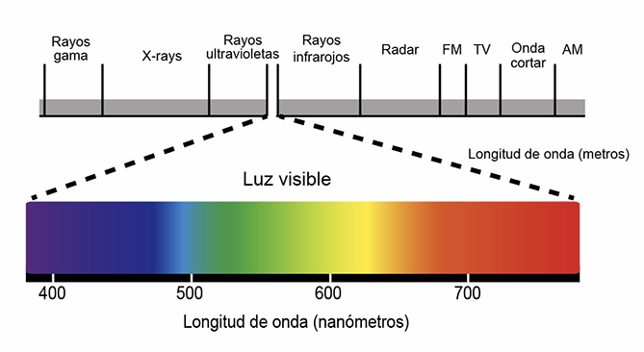
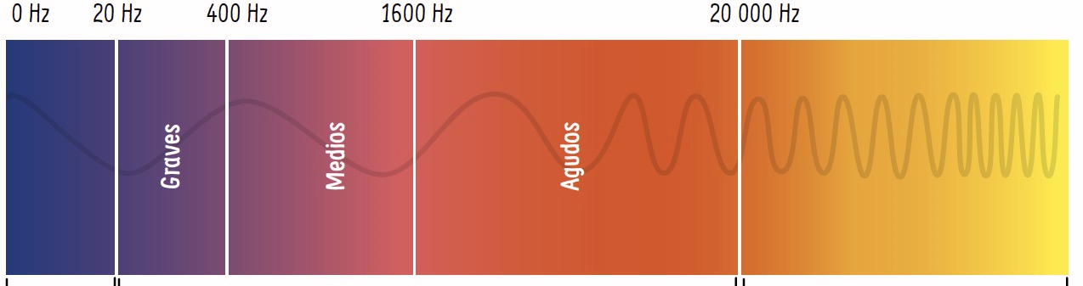
El cuerpo en relación a otros
Spinoza, 1677.
Lo que podemos experimentar depende parcialmente de aquello que nuestro cuerpo puede hacer.
Notes:
¿El metal es frío o nuestra interacción con él produce la experiencia que denominamos frío?
Aquí la discusión se vuelve especialmente interesante.
Dos materiales que están exactamente a la misma temperatura pueden sentirse diferentes al tacto debido, entre otras cosas, a cómo intercambian energía térmica con nuestra piel

Slide 17
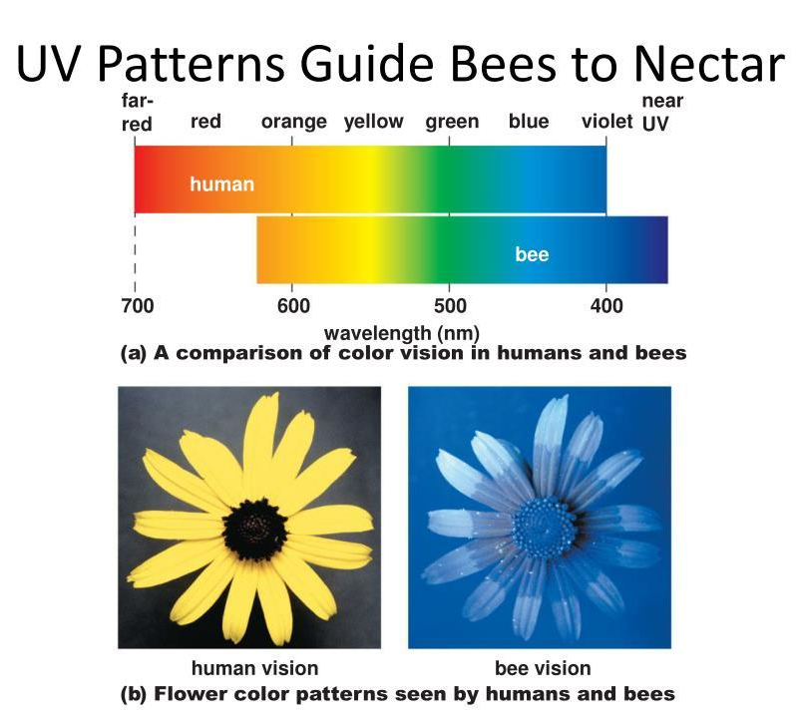
El cuerpo en relación a otros
Spinoza, 1677.
¿De qué color es la flor?
Notes:
¿El metal es frío o nuestra interacción con él produce la experiencia que denominamos frío?
Aquí la discusión se vuelve especialmente interesante.
Dos materiales que están exactamente a la misma temperatura pueden sentirse diferentes al tacto debido, entre otras cosas, a cómo intercambian energía térmica con nuestra piel

Slide 18
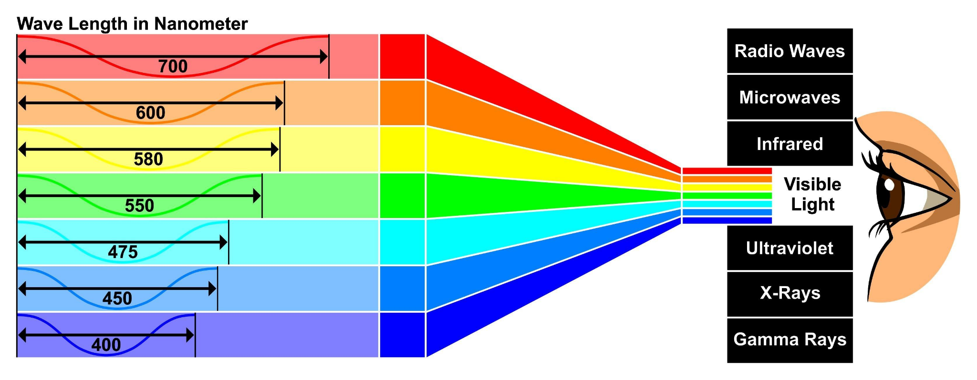
El cuerpo en relación a otros
Spinoza, 1677.
Notes:
¿El metal es frío o nuestra interacción con él produce la experiencia que denominamos frío?
Aquí la discusión se vuelve especialmente interesante.
Dos materiales que están exactamente a la misma temperatura pueden sentirse diferentes al tacto debido, entre otras cosas, a cómo intercambian energía térmica con nuestra piel

Slide 19
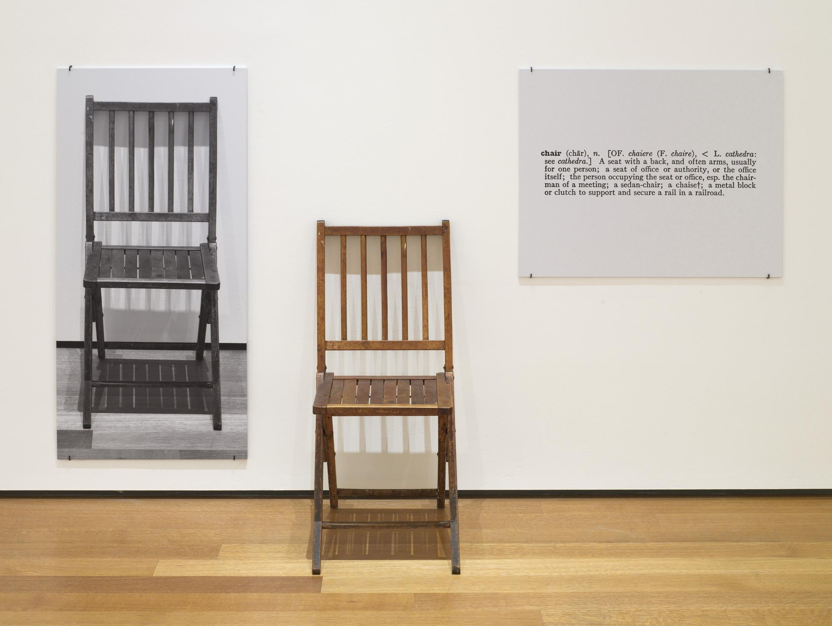
Una silla, tres sillas. Joseph Kosuth, 1965
Notes:
¿El metal es frío o nuestra interacción con él produce la experiencia que denominamos frío?
Aquí la discusión se vuelve especialmente interesante.
Dos materiales que están exactamente a la misma temperatura pueden sentirse diferentes al tacto debido, entre otras cosas, a cómo intercambian energía térmica con nuestra piel

Slide 20
¿Cuál de las tres es la silla?
Una silla, tres sillas. Joseph Kosuth, 1965
Notes:
¿El metal es frío o nuestra interacción con él produce la experiencia que denominamos frío?
Aquí la discusión se vuelve especialmente interesante.
Dos materiales que están exactamente a la misma temperatura pueden sentirse diferentes al tacto debido, entre otras cosas, a cómo intercambian energía térmica con nuestra piel

Slide 21
Semiótica
Ciencia que estudia los signos, los símbolos y los procesos mediante los cuales producimos e interpretamos significado.
Significante
La palabra escrita o el sonido de la misma
Significado
La idea mental, el concepto en sí mismo
Autores como Saussure nos permiten identificar 3 conceptos:
Signo
La unión indisoluble de ambos

Slide 22

Semiótica
Ciencia que estudia los signos, los símbolos y los procesos mediante los cuales producimos e interpretamos significado.
Significante
La palabra escrita o el sonido de la misma
Significado
La idea mental, el concepto en sí mismo
Autores como Saussure nos permiten identificar 3 conceptos:
Signo
La unión indisoluble de ambos

Slide 23
Semiótica
Ciencia que estudia los signos, los símbolos y los procesos mediante los cuales producimos e interpretamos significado.
Ícono
Relación de semejanza al concepto requerido
Índice
Relación causa efecto entre eleentos
Autores como Pierce nos permiten ampliar los conceptos:
Símbolo
Convenciones sociales, acuerdos tácitos

Slide 24
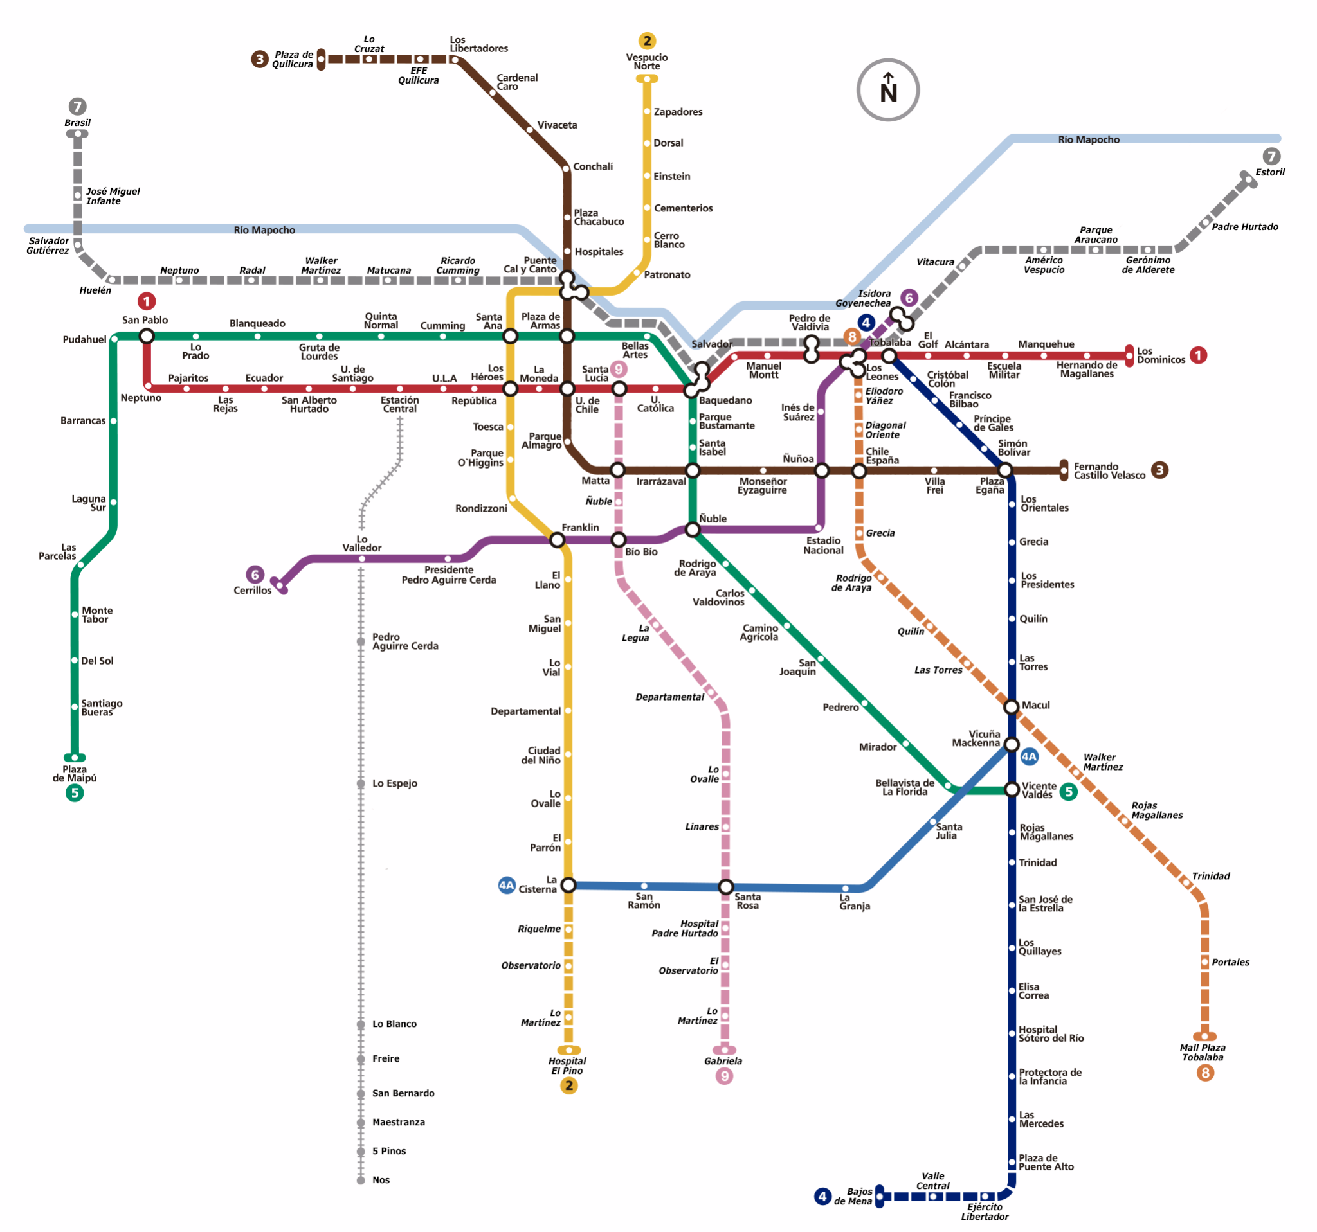
Semiótica
Ciencia que estudia los signos, los símbolos y los procesos mediante los cuales producimos e interpretamos significado.
Ícono
Relación de semejanza al concepto requerido
Índice
Relación causa efecto entre eleentos
Autores como Pierce nos permiten ampliar los conceptos:
Símbolo
Convenciones sociales, acuerdos tácitos

Slide 25
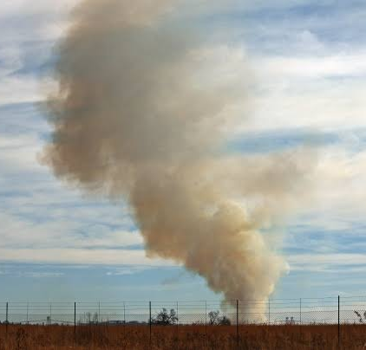
Semiótica
Ciencia que estudia los signos, los símbolos y los procesos mediante los cuales producimos e interpretamos significado.
Ícono
Relación de semejanza al concepto requerido
Índice
Relación causa efecto entre eleentos
Autores como Pierce nos permiten ampliar los conceptos:
Símbolo
Convenciones sociales, acuerdos tácitos

Slide 26

Semiótica
Ciencia que estudia los signos, los símbolos y los procesos mediante los cuales producimos e interpretamos significado.
Autores como Pierce nos permiten ampliar los conceptos:

Slide 27
¿Qué es una silla para una máquina?
Notes:
Una cámara puede registrar información asociada a aquello que nosotros denominamos rojo, pero eso no significa que experimente el rojo.
Un termistor puede registrar temperatura, pero no siente frío.
Un micrófono puede transformar variaciones de presión en una señal eléctrica, pero no necesariamente escucha.
Y un algoritmo puede clasificar una imagen como "chair: 97%", pero eso no implica que tenga nuestra experiencia corporal y cultural de lo que significa una silla.

Slide 28
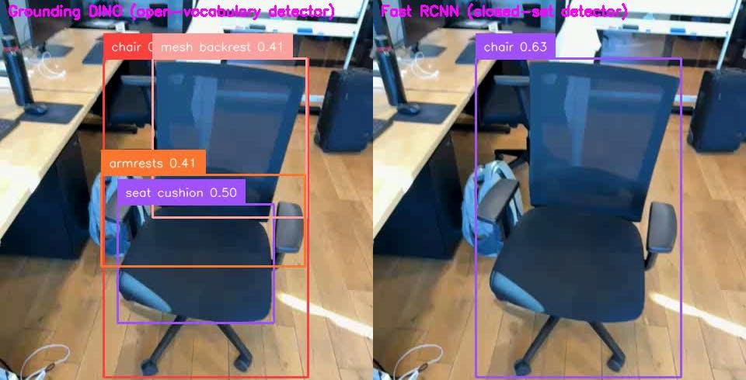
Visión Artificial Pixeles, canales de color, interpretaciones

Slide 29
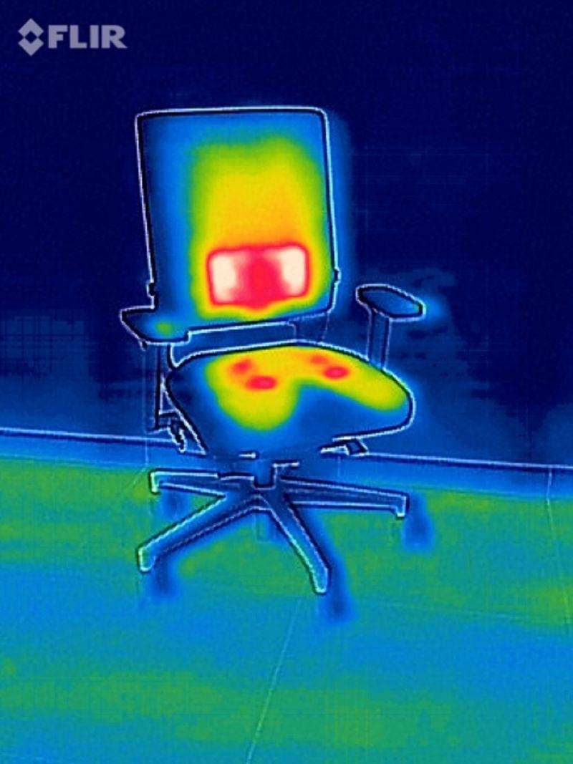
Cámara térmica Distribución de radiación infraroja

Slide 30
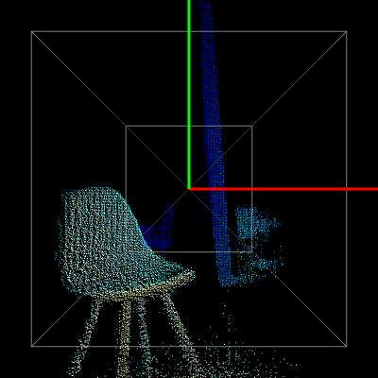
LiDAR Distancias, nubes de puntos

Slide 31
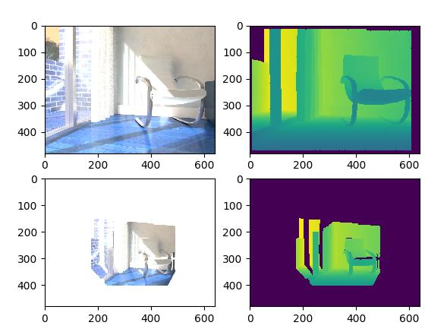
Depth Map Distancias

Slide 32
¿Qué es una silla para una máquina?
Nada, solo valores aislados para lo que fué entrenada.
Notes:
Una cámara puede registrar información asociada a aquello que nosotros denominamos rojo, pero eso no significa que experimente el rojo.
Un termistor puede registrar temperatura, pero no siente frío.
Un micrófono puede transformar variaciones de presión en una señal eléctrica, pero no necesariamente escucha.
Y un algoritmo puede clasificar una imagen como "chair: 97%", pero eso no implica que tenga nuestra experiencia corporal y cultural de lo que significa una silla.

Slide 33
¿Qué representación es correcta?
Silla
Objeto Fotografía Definición
RGB Distancia Profundidad Peso Proximidad Clasificación
Kosuth
Máquina

Slide 34
¿Qué representación es necesaria?
Silla
Objeto Fotografía Definición
RGB Distancia Profundidad Peso Proximidad Clasificación
Kosuth
Máquina

Slide 35
¿Qué representación es necesaria?
La óptima para nuestro sistema

Slide 36
¿Qué representación es necesaria?
La óptima para nuestro sistema
Sensores
Procesador
Actuador
Humedad Presión Temperatura Distancia Botón
Arduino ESP32 Computador Raspberry
LED Stepper Servo

Slide 37
Si nosotros podemos diseñar
¿Qué sensamos?
¿Cómo lo medimos?
¿Cómo lo clasificamos?
¿Cómo lo representamos?
¿Qué acción produce?
Notes:
Una cámara puede registrar información asociada a aquello que nosotros denominamos rojo, pero eso no significa que experimente el rojo.
Un termistor puede registrar temperatura, pero no siente frío.
Un micrófono puede transformar variaciones de presión en una señal eléctrica, pero no necesariamente escucha.
Y un algoritmo puede clasificar una imagen como "chair: 97%", pero eso no implica que tenga nuestra experiencia corporal y cultural de lo que significa una silla.

Slide 38
Si nosotros podemos diseñar
¿Qué sensamos?
¿Cómo lo medimos?
¿Cómo lo clasificamos?
¿Cómo lo representamos?
¿Qué acción produce?
Estamos diseñando entonces, una manera particular de relacionar un sistema, las personas y el mundo.
Notes:
Una cámara puede registrar información asociada a aquello que nosotros denominamos rojo, pero eso no significa que experimente el rojo.
Un termistor puede registrar temperatura, pero no siente frío.
Un micrófono puede transformar variaciones de presión en una señal eléctrica, pero no necesariamente escucha.
Y un algoritmo puede clasificar una imagen como "chair: 97%", pero eso no implica que tenga nuestra experiencia corporal y cultural de lo que significa una silla.

Slide 39
No diseñamos máquinas que perciben la realidad.
Diseñamos sistemas que seleccionan fenómenos del mundo, los traducen en datos y actúan a partir de una interpretación operacional de ellos.
Notes:
Una cámara puede registrar información asociada a aquello que nosotros denominamos rojo, pero eso no significa que experimente el rojo.
Un termistor puede registrar temperatura, pero no siente frío.
Un micrófono puede transformar variaciones de presión en una señal eléctrica, pero no necesariamente escucha.
Y un algoritmo puede clasificar una imagen como "chair: 97%", pero eso no implica que tenga nuestra experiencia corporal y cultural de lo que significa una silla.

Slide 40
Tarea 01
Notes:
Una cámara puede registrar información asociada a aquello que nosotros denominamos rojo, pero eso no significa que experimente el rojo.
Un termistor puede registrar temperatura, pero no siente frío.
Un micrófono puede transformar variaciones de presión en una señal eléctrica, pero no necesariamente escucha.
Y un algoritmo puede clasificar una imagen como "chair: 97%", pero eso no implica que tenga nuestra experiencia corporal y cultural de lo que significa una silla.

Slide 41
Tarea 01
En grupos de 5 personas, deben seleccionar un objeto cotidiano y deben establecer las relaciones entre conceptos como “realidad”, “sensor”, “dato”, “significado” y “Acción”, respondiendo a las siguientes preguntas.
¿Qué fenómeno puede detectar este objeto?
¿Qué parte del fenómeno transforma en información?
¿Qué dato produce realmente?
¿Qué interpretación hace el sistema de ese dato?
¿Qué parte de la realidad queda fuera de su percepción?

